Slide 1

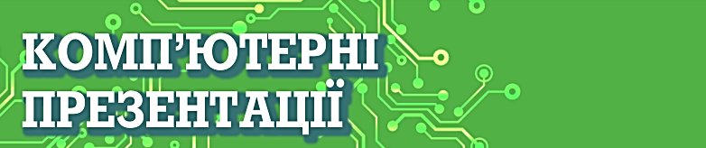





Урок 7
НАЛАШТУВАННЯ ПОКАЗУ КОМП’ЮТЕРНОЇ ПРЕЗЕНТАЦІЇ
інформатика
6
Перейти на Ютуб-канал «Дистанційне навчання»

Slide 2




Поміркуйте
У яких ситуаціях доцільно встановлювати змінення слайдів під час показу комп’ютерної презентації клацанням кнопки миші, а в яких – після спливання встановленого часу показу слайдів?

Slide 3

Під час створення комп’ютерної презентації ви враховуєте, перед ким будете виступати з нею або хто і в яких умовах буде її переглядати.

Slide 4

Якщо ви будете виступати з презентацією перед аудиторією та коментувати зміст слайдів, то можете керувати її показом вручну або спланувати час показу для автоматичної зміни слайдів.

Slide 5
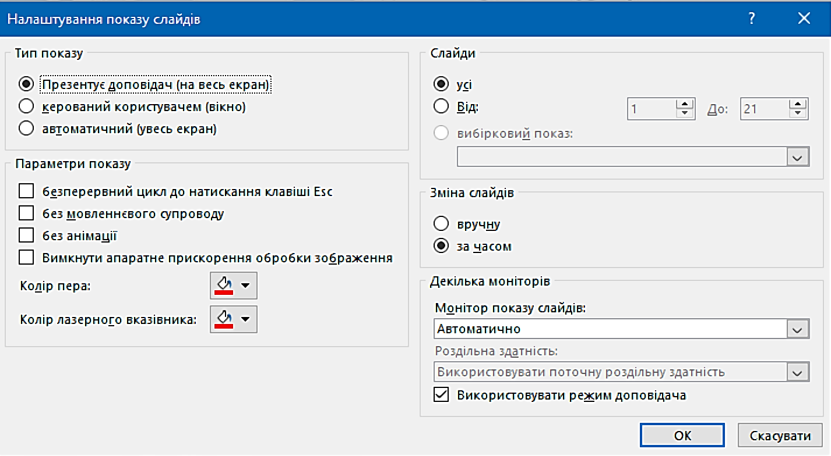

Безперервне відтворення можливе для будь-якого типу перегляду, якщо встановити у вікні Налаштування показу слайдів позначку прапорця Безперервний цикл до натискання клавіші Esc у блоці Параметри показу.

Slide 6

Повну презентацію дивіться у відеоуроці
інформатика
6
Перейти на Ютуб-канал «Дистанційне навчання»

Slide 7

Використані джерела матеріалів:
Матеріали підручника «Інформатика 6 клас».
Автори Й. Ривкінд, Т. Лисенко, Л. Чернікова, В. Шакотько, 2023 «Генеза»
https://pidruchnyk.com.ua/2686-informatyka-6-klas-ryvkind-2023.html
Відеоматеріали та графічні зображення
https://www.pexels.com/
https://pixabay.com/

